Slide 1


SISTEMA DE GESTIÓN DE LA SEGURIDAD Y SALUD EN EL TRABAJO

Slide 2

INDUCCIÓN / REINDUCCIÓN
3. PAUSAS ACTIVAS

Slide 3


EXCAVACIONES CORREA MEJÍA S.A.S
MISIÓN
EXCAVACIONES CORREA MEJIA S.A.S. Tiene como misión prestar un servicio responsable y de calidad en el sector de obras civiles, como: movimientos de tierra, relleno de materiales, suministro de roca muerta y alquiler de maquinaria pesada. Así mismo, contamos con personal de experiencia y calidad humana.
VISIÓN
EXCAVACIONES CORREA MEJIA S.A.S., Se proyecta para el año 2021, ser reconocido en la ciudad de Cali y tener un posicionamiento en el sector de la construcción mediante un equipo de trabajo calificado
Liderado

Slide 4
EXCAVACIONES CORREA MEJÍA S.A.S
Perfiles de Cargo
Reglamento Interno de Trabajo
Reglamento de Higiene y Seguridad Industrial
Plan Estratégico de Seguridad Vial
Sistema de Gestión de la Seguridad y Salud en el Trabajo
GERENCIA
SUBGERENCIA
Liderado
DIRECCIÓN RECURSO HUMANO
COMITÉS EMPRESARIALES
TRABAJADORES

Slide 5


NORMATIVIDAD
Decreto 1295 de 1994
Ley 1562 de 2012
Decreto 1072 de 2015
Resolución 0312 de 2019
Organización y administración del Sistema General de Riesgos Profesionales
Modificación del Sistema General de Riesgos Laborales
Compilación de normas del sector Trabajo.
Capitulo 6.
Art. 2.2.4.6.1 – 2.2.4.6.42
Estándares mínimos del SG-SST, de acuerdo al número de trabajadores y nivel de riesgo
Programa Salud Ocupacional
Sistema de Gestión SST

Slide 6
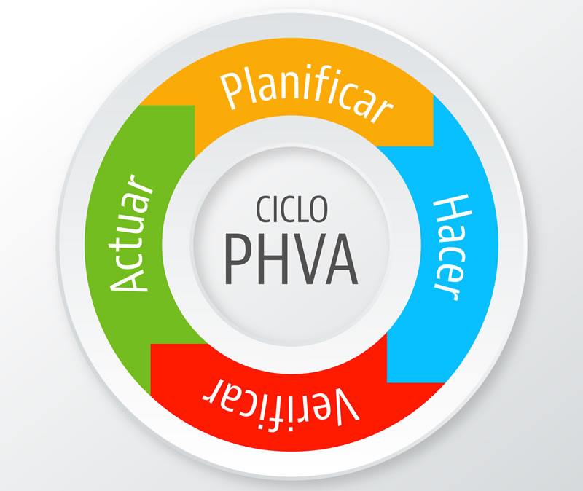
ASPECTOS GENERALES
SG-SST
Objetivo
Liderado
Proceso lógico por etapas, basado en la mejora continua
Anticipar, reconocer, evaluar y controlar los riesgos que puedan afectar la seguridad y la salud en el trabajo.
Empleador
Decreto 1072 de 2015

Slide 7

AFILIACIONES A SEGURIDAD SOCIAL
EPS
PENSIÓN
ARL
El trabajador elige la EPS a la cual desea pertenecer.
Así mismo afiliar a su hijos, compañer@ permanente o padres en el caso de ser soltero.
Lo asigna el empleador
El trabajador elige el Fondo de Pensión a la cual desea pertenecer.

Slide 8
POLÍTICA DEL SG-SST

Slide 9
Incrementar la cultura de reporte de actos, condiciones inseguras y autoreportes de condiciones de salud.
Cumplir las exigencias legales vigentes en materia de riesgos laborales.
Minimizar la ocurrencia de accidentes de trabajo a través de la gestión de los riesgos
Identificar, evaluar, valorar, controlar y minimizar los peligros y los riesgos presentes en los centros de trabajo
Prevenir la ocurrencia de enfermedades laborales trabajo a través de la gestión de los riesgos
OBJETIVOS DEL SG-SST

Slide 10
RESPONSABILIDADES EN SST
Procurar el cuidado integral de su salud.
Suministrar información clara, veraz y completa sobre su estado de salud.
Cumplir las normas, reglamentos e instrucciones del SG-SST.
Informar oportunamente los peligros y riesgos latentes en su sitio de trabajo.
Uso obligatorio de los elementos de protección personal
Portar dotación y EPP completos, limpios y en buen estado.
Portar el carnet de la empresa

Slide 11
RESPONSABILIDADES EN SST
Reportar oportunamente los incidentes, accidentes de trabajo y enfermedades laborales.
Participar en las investigaciones de incidentes, accidentes de trabajo y enfermedades laborales según se requiera.
Formular iniciativas que permitan el control de riesgos en su lugar de trabajo.
Participar en las actividades de capacitación en seguridad y salud
Participar y contribuir al cumplimiento de los objetivos del SG-SST
Cumplir con lineamientos de bioseguridad emitidos por la empresa en el contexto de la pandemia por COVID-19

Slide 12
RECURSOS
Talento Humano
Financiero
Tecnológico

Slide 13
COMITÉS EMPRESARIALES
COPASST
CONVIVENCIA LABORAL
BRIGADA DE EMERGENCIA
Un Representante del empleador y suplente
Un representante de los trabajadores y suplente (Votación secreta).
Vigencia 2 años
Reuniones mensuales
Un Representante del empleador y suplente
Un representante de los trabajadores y suplente (Votación secreta).
Vigencia 2 años
Reuniones cada 3 meses
Primeros auxilios.
Evacuación
Control de conatos

Slide 14
PUNTOS DE ENCUENTRO

Slide 15
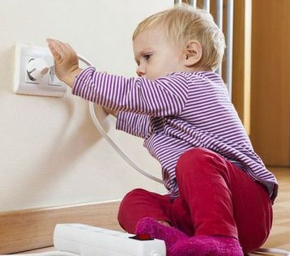

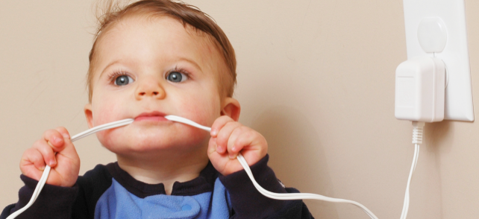
PELIGRO Y RIESGO
PELIGRO
Fuente, situación, o acto con potencial de causar daño.
RIESGO
Combinación de la probabilidad que ocurra el peligro y la severidad del daño.

Slide 16


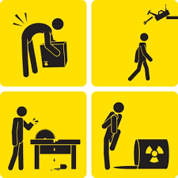




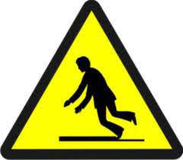
PELIGROS ASOCIADOS A LA LABOR
Riesgo Biológico
Riesgo Eléctrico
Riesgo Biomecánico
Riesgo Químico
Riesgo Mecánico
Riesgo Ruido
Riesgo Caída mismo nivel
Riesgo Incendio

Slide 17
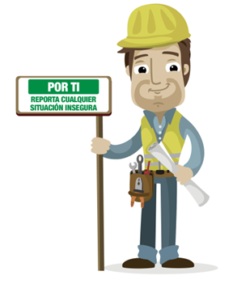

INCIDENTE DE TRABAJO
Todo suceso ocurrido durante el trabajo o en relación con él, en que el trabajador casi sufre una lesión.

Slide 18
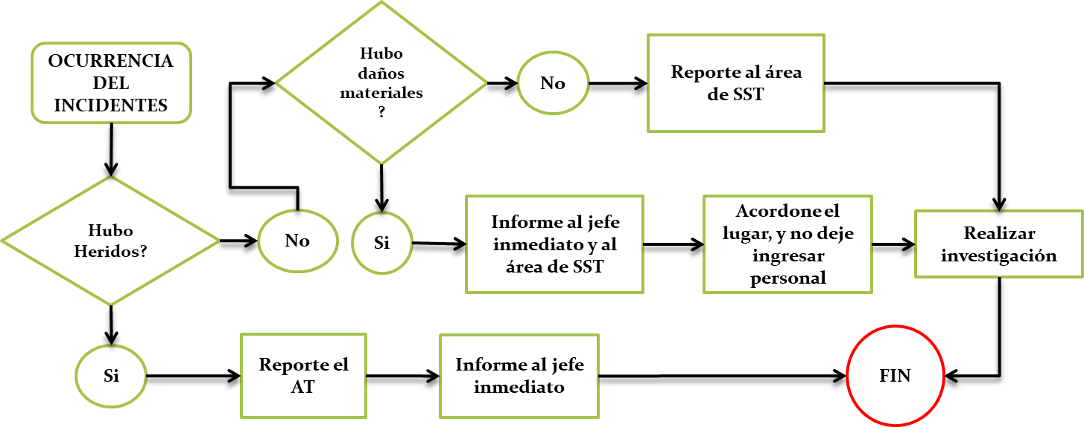
¿CÓMO REPORTAR LOS INCIDENTE DE TRABAJO?

Slide 19

ENFERMEDAD LABORAL
Estado patológico que sobreviene como consecuencia del trabajo desempeñado por un periodo de tiempo.

Slide 20
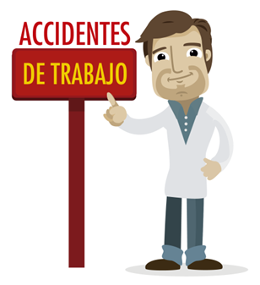
ACCIDENTE DE TRABAJO
Todo suceso repentino que sobrevenga por causa o en ocasión del trabajo, y que produzca en el trabajador una lesión orgánica, una perturbación funcional o psiquiátrica, una invalidez o la muerte.
"Por causa" es una relación indirecta con el trabajo con todos los hechos extra laborales que produzcan el accidente de trabajo"; que "Con ocasión del trabajo" significa en síntesis trabajado".

Slide 21

¿QUÉ HACER EN CASO DE AT?
Paso 1
Paso 2
Paso 3
Verifique el estado de salud del accidentado.
Reporte inmediatamente al Director de RH y/o Gerente
Comuníquese a la ARL
Diríjase a la Institución Prestadora de Salud asignado por la ARL para ser atendido por personal médico.

Slide 22



¿QUÉ MÁS PODEMOS REPORTAR?
Todos tenemos la responsabilidad de reportar:
AT – Incidentes
Condiciones inseguras
Comportamientos inseguros
Condiciones de Salud

Slide 23
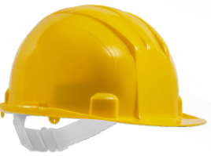
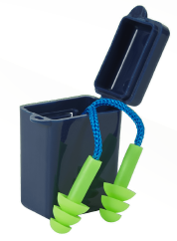
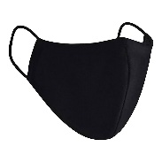
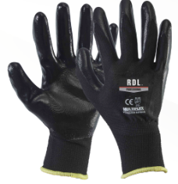
ELEMENTOS DE PROTECCION PERSONAL
CARGO
Gerencial y Directivo | Si | Opcional | Si | No Aplica | Si | Opcional
Admon | No Aplica | No Aplica | Si | No Aplica | No Aplica | No Aplica
Operario | Si | Si | Si | Si | Si | Si
Ayudante | Si | Si | Si | Si | Si | Si
Topografo | Si | Si | Si | Si | Si | Si

Slide 24
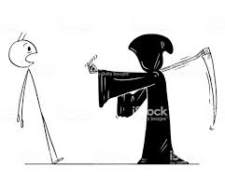
EXPRESIONES
Siempre lo he hecho así
Eso no sirve para nada
Solo como yo digo se hacen las cosas
Se como hacer mi trabajo
A mi… Nunca me va a pasar nada

Slide 25
JUGUEMOS
1
2
3
4
5
6
7
8
9
10

Slide 26
PREGUNTA
Nombre las políticas establecidas por la compañía y explique de que se trata.
1
Regresar

Slide 27
PREGUNTA
Mencione mínimo tres (3) responsabilidades frente a su seguridad y salud en el trabajo.
2
Regresar

Slide 28
PREGUNTA
¿Qué es peligro y riesgo? Explique con un ejemplo.
3
Regresar

Slide 29
PREGUNTA
¿Cuales son los peligros asociados a su labor y cómo puede controlarlos?
4
Regresar

Slide 30
PREGUNTA
¿Qué es incidente de trabajo? Explícalo con un ejemplo
5
Regresar

Slide 31
PREGUNTA
Defina con sus palabras el concepto enfermedad laboral.
6
Regresar

Slide 32
PREGUNTA
Defina con sus palabras el concepto Accidente de Trabajo. Explícalo con un ejemplo
7
Regresar

Slide 33
PREGUNTA
8
¿Qué debemos hacer cuando se presente un accidente de trabajo?
Regresar

Slide 34
PREGUNTA
9
Una de mis responsabilidades en SST es reportar, ¿Qué podemos reportar y a quien?
Regresar

Slide 35
PREGUNTA
¿Desde mi cargo debo usar elementos de protección personal?, ¿cuales debo utilizar?
10
Regresar

Slide 36
3
PAUSAS ACTIVAS
16/08/2022
36

Slide 38
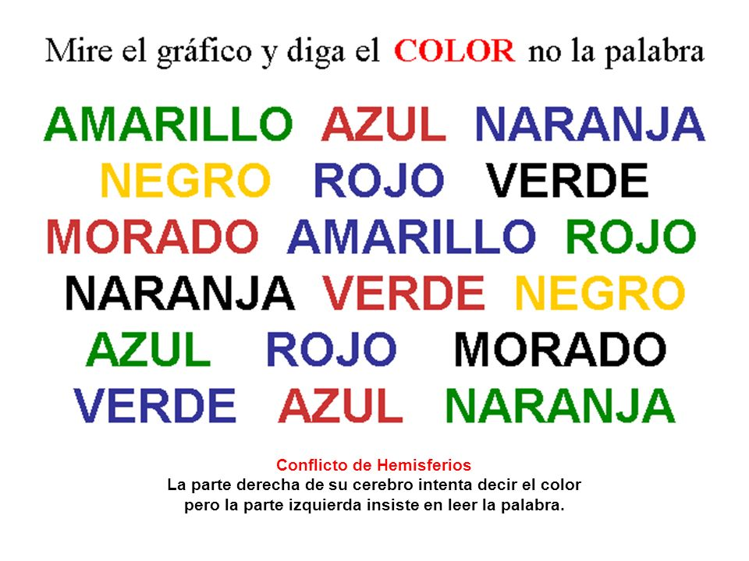

Slide 39
AUTOCUIDADO
5
16/08/2022
39

Slide 40


AUTOCUIDADO
Una persona que practica el autocuidado es aquella que se percibe como un ser valioso en su condición de ser humano y que está en capacidad de construir su propio proyecto de vida.

